Slide 1
MẶT ĐỊNH HƯỚNG

Slide 2
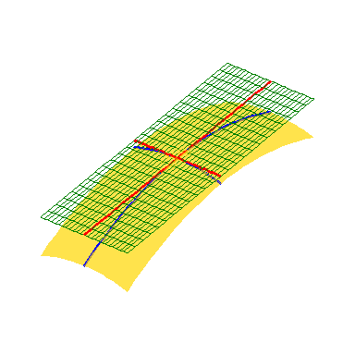

PHÁP VECTOR CỦA MẶT CONG.
Cho mặt cong S: F(x, y, z) = 0, M(x₀,y₀,z₀) ∈ S
L là đường cong trong S đi qua M. Tiếp tuyến của L tại M gọi là tiếp tuyến của S tại M.
Các tiếp tuyến này cùng thuộc 1 mặt phẳng gọi là tiếp diện của S tại M.
Pháp vector của tiếp diện tại M gọi là pháp vector của S tại M.

Slide 3



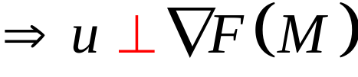
Pháp vector của mặt cong
Giả sử L ⊂ S có pt:
Vector chỉ phương của tiếp tuyến tại M là :
M∈ S: F(x,y,z) = 0, ta có:
⇒∇ F(M) là pháp vector của S tại M.

Slide 4


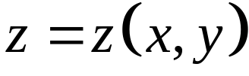
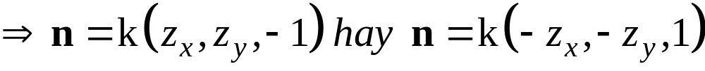
Pháp vector của mặt cong (nhắc lại)
Cho mặt cong S:
là pháp vector của S tại M
Lưu ý: nếu S có pt :

Slide 5
MẶT ĐỊNH HƯỚNG
S được gọi là mặt định hướng (mặt 2 phía) nếu pháp vector tại M∈S di chuyển dọc theo 1 đường cong kín tùy ý không cắt biên, khi quay về điểm xuất phát vẫn không đổi chiều.
Ngược lại, nếu có 1 đường cong kín mà việc di chuyển trên làm pháp vector đảo chiều, thì S được gọi là mặt không định hướng (mặt 1 phía ).
Với 1 pháp vector đã chọn, phía của S là phía mà khi ta đứng trên đó, pháp vector hướng từ chân lên đầu.

Slide 6





COSIN CHỈ PHƯƠNG
z
(vector đơn vị)
y
x

Slide 7


Cách chọn chiều pvt theo phía mặt cong
Nếu S lấy mặt phía trên theo hướng trục oz: n₃ ≥ 0.
Nếu S lấy mặt phía phải theo hướng trục oy: n₂ ≥ 0.
Nếu S lấy mặt phía trước theo hướng trục ox: n₁ ≥ 0.

Slide 8



Quy ước về cách cho mặt
Nếu các mặt cong có thể viết dưới dạng
⇒Lấy phía trên/ phía dưới theo hướng trục Oz.
Nếu các mặt cong có thể viết dưới dạng
⇒Lấy phía phải/ phía trái theo hướng trục Oy.
Nếu các mặt cong có thể viết dưới dạng
⇒Lấy phía trước/ phía sau theo hướng trục Ox.
Nếu các mặt cong tách không gian thành 2 phần trong/ngoài có thể lấy phía trong/ phía ngoài.

Slide 9
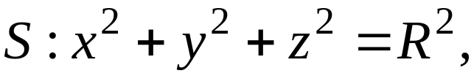



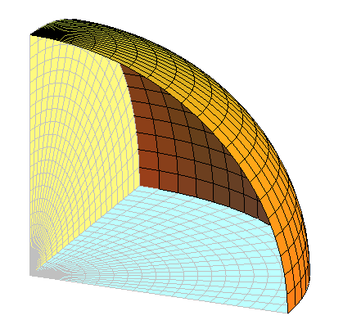


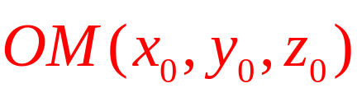
Ví dụ tìm pháp vector
Mặt cầu
Pháp VT ngoài (phía ngoài)
Pháp VT trong (phía trong)

Slide 10
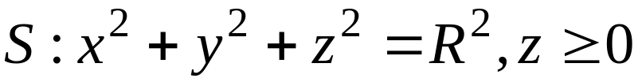
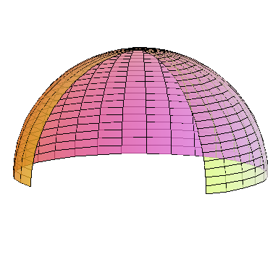

Ví dụ tìm pháp vector
Mặt cầu
Lấy phía trên theo hướng Oz

Slide 11
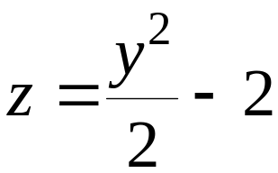
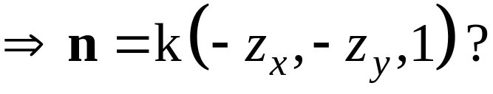
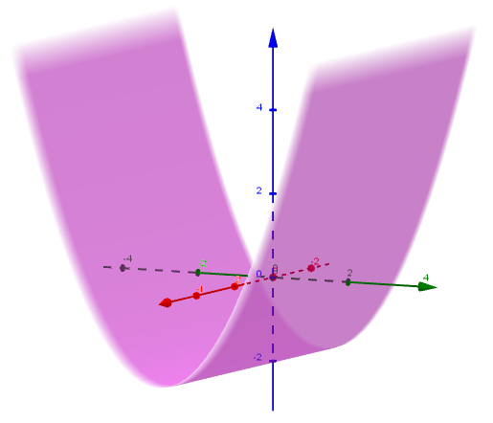
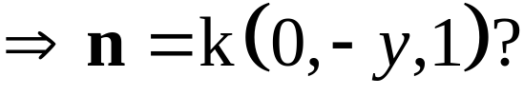
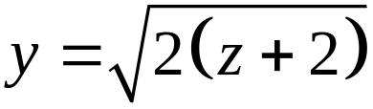

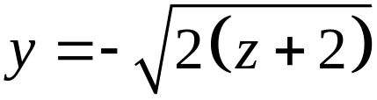

Ví dụ tìm pháp vector
Mặt trụ
lấy phía phải theo hướng oy.

Slide 12
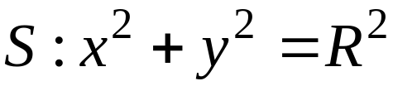


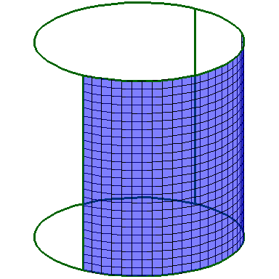
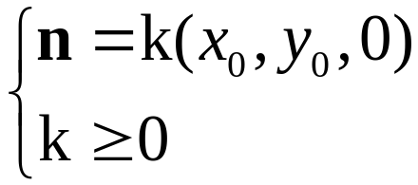
Mặt định hướng
Mặt trụ
PVT trong
M
PVT ngoài

Slide 13
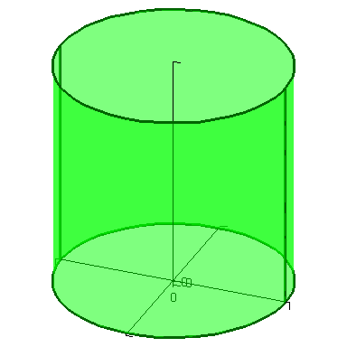
Mặt hai phía

Slide 14
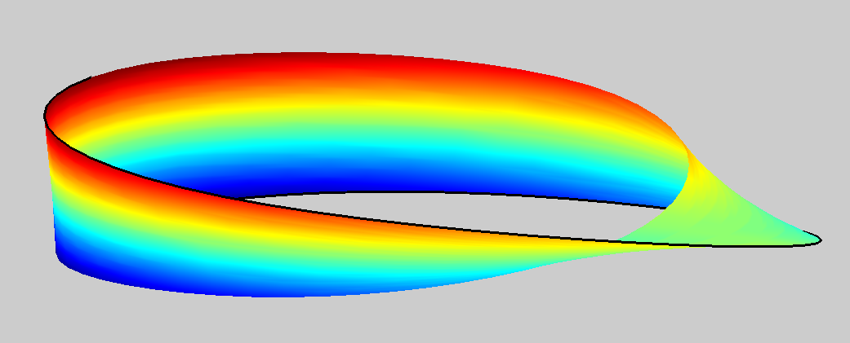
Mặt một phía

Slide 15
NỘI DUNG
Bài toán dẫn về tích phân mặt loại 2.
Mặt định hướng.
Định nghĩa tích phân mặt loại 2.
Cách tính tích phân mặt loại 2.
Công thức Gauss-Oxtrogratxki.

Slide 16
TÍCH PHÂN MẶT LOẠI 2

Slide 17








BÀI TOÁN
Lượng chất lỏng chảy qua S trong một đơn vị thời gian là :
Nếu vận tốc không đều và S không phẳng ???

Slide 18
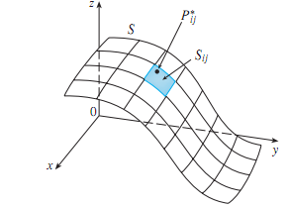



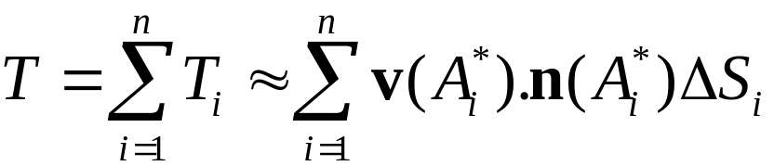
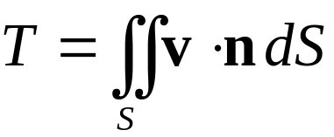
Qua giới hạn:

Slide 19
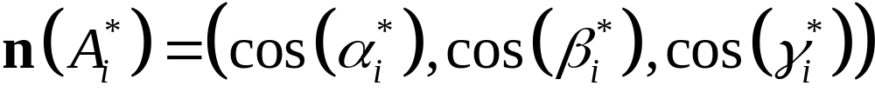
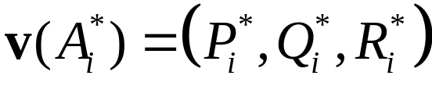
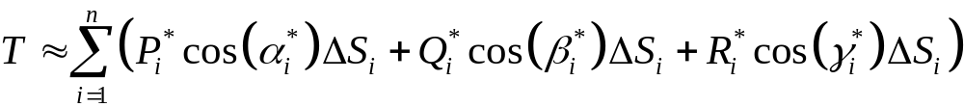
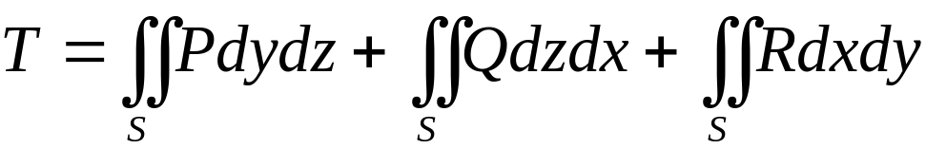
≈ Diện tích hình chiếu S_{i} lên Oyz

Slide 20



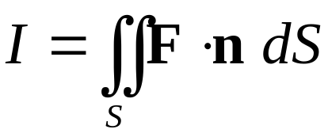
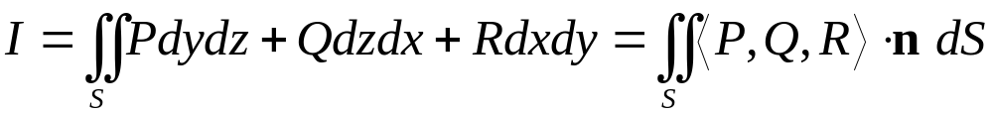
ĐỊNH NGHĨA TÍCH PHÂN MẶT LOẠI 2
Cho các trường vector liên tục trên mặt định hướng S. Gọi pháp vector đơn vị của S là
Tích phân mặt loại 2 của trên S định nghĩa bởi
Tích phân đổi dấu khi đổi phía mặt cong
Ta cũng có thể nói đây là tích phân mặt loại 2 của P, Q, R và viết:

Slide 21

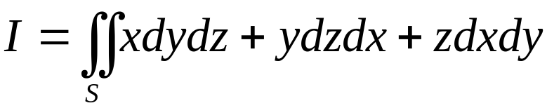
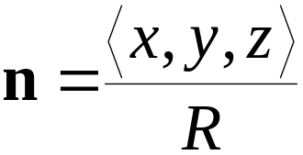
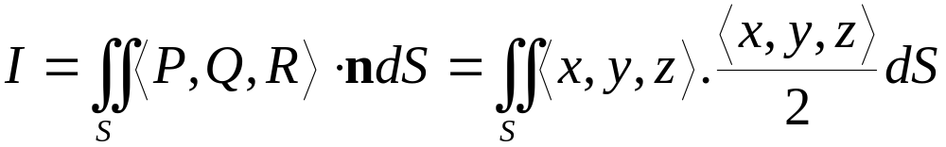
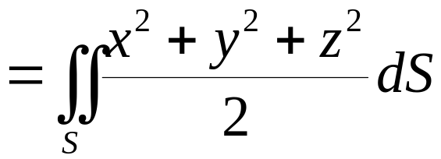
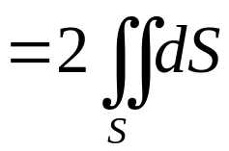

VÍ DỤ (cách hỏi 1)
Cho S là mặt phía ngoài của nửa mặt cầu
tính
Tại M (x, y, z) trên S, pháp vector đơn vị là

Slide 22

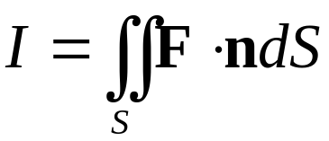
VÍ DỤ (cách hỏi 2)
Cho S là mặt phía ngoài của nửa mặt cầu
n là pvt đơn vị của S, trường vector
, tính

Slide 23
VÍ DỤ (cách hỏi 3)
Cho S là mặt phía ngoài của nửa mặt cầu
tính thông lượng của trường vector qua S.

Slide 24
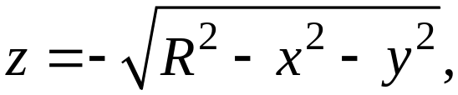
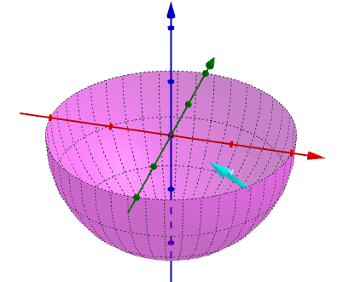
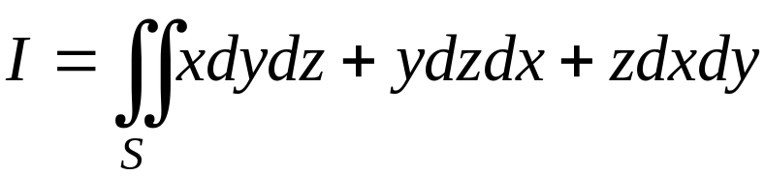
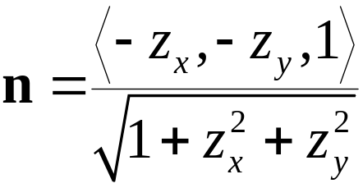
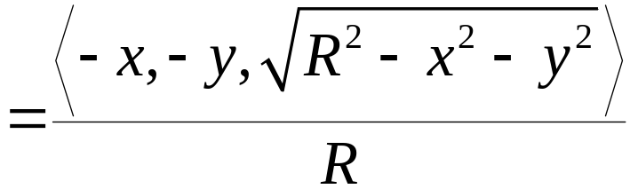
VÍ DỤ 1
Cho S là nửa mặt cầu lấy phía trên theo hướng trục Oz, tính
Tại M (x, y, z) trên S, pháp vector đơn vị là

Slide 25
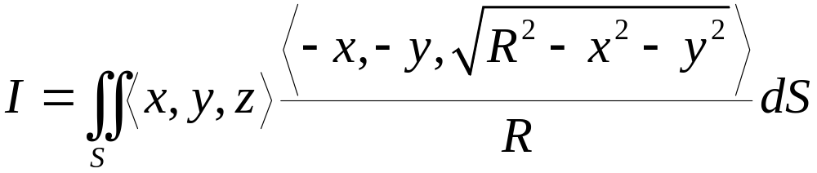
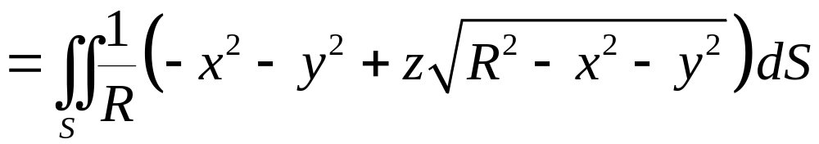
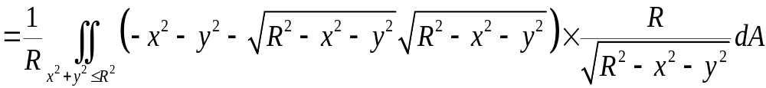
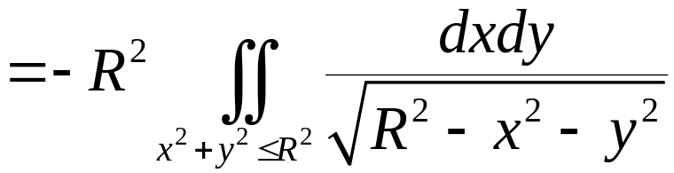

VÍ DỤ 1

Slide 26

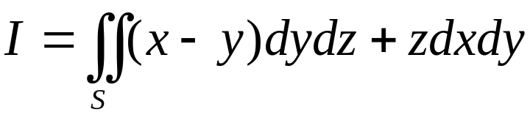
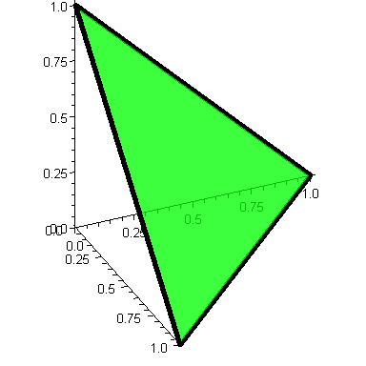
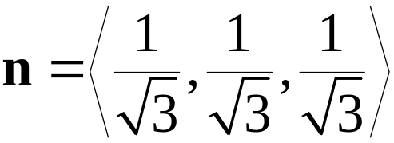
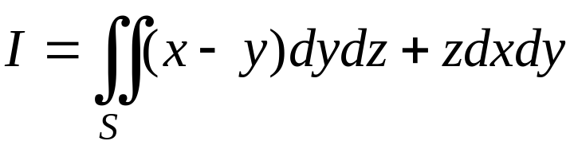
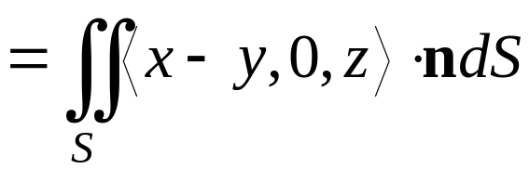
VÍ DỤ 2
Cho S là của phần mp bị chắn bởi các mặt
tọa độ, lấy phía trên theo hướng trục Oz, tính

Slide 27
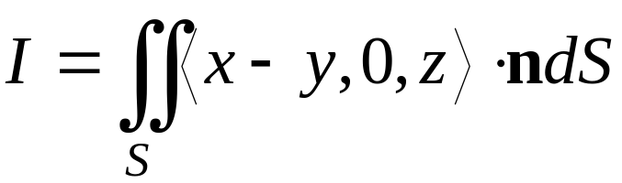




VÍ DỤ 2

Slide 28
CÁCH TÍNH TÍCH PHÂN MẶT LOẠI 2 THEO TÍCH PHÂN KÉP

Slide 29




CÁCH TÍNH TÍCH PHÂN MẶT LOẠI 2
Nếu mặt cong S có phương trình
Hình chiếu của S lên Oxy là miền D.

Slide 30

CÁCH TÍNH TÍCH PHÂN MẶT LOẠI 2
Nếu mặt cong S có phương trình
Hình chiếu của S lên Oxy là miền D.
Dấu + nếu S là phía trên của mặt cong theo hướng trục Oz.
(Pháp vector hướng theo chiều dương trục Oz)

Slide 31


CÁCH TÍNH TÍCH PHÂN MẶT LOẠI 2
Nếu mặt cong S có phương trình
Hình chiếu của S lên Ozx là miền D.
Dấu + nếu S là phía phải của mặt cong theo hướng trục Oy.
(Pháp vector hướng theo chiều dương trục Oy)

Slide 32


CÁCH TÍNH TÍCH PHÂN MẶT LOẠI 2
Nếu mặt cong S có phương trình
Hình chiếu của S lên Oyz là miền D.
Dấu + nếu S là phía trước của mặt cong theo hướng trục Ox.
(Pháp vector hướng theo chiều dương trục Ox)

Slide 33






Ví dụ 3
Cho S là phần mặt trụ z = y² bị chắn bên trong mặt trụ
x² + y ² = 1, lấy phía trên theo hướng trục Oz, tính

Slide 34


Ví dụ 4
Cho S là phần mặt nón , nằm trên mặt phẳng z = 0, lấy phía dưới theo hướng Oz. Tính

Slide 35




Ví dụ
Cho S là phần mặt trụ x = y² bị chắn các mặt x = 1,
z = 1, z = 0, lấy phía trước theo hướng trục Ox. Tính :

Slide 36





Ví dụ
Cho S là mặt trụ z = 4 – y² , phần bị chắn bởi x = 0,
x = 4, z = 0, lấy phía dưới theo hướng trục Oz. Tính:

Slide 37


Ví dụ
Cho S là phía ngoài của 1/4 mặt cầu
tính

Slide 38


Ví dụ
Cho S là phía ngoài của mặt cầu
tính

Slide 39


ĐỊNH LÝ DIVERGENCE
Cho Ω là miền đóng và bị chặn trong R₃, S là phía ngoài mặt biên của Ω (S là mặt cong kín). P, Q, R là các hàm liên tục trên Ω.
Tích phân mặt loại 2
Tích phân bội ba

Slide 40






Ví dụ 1
Cho S mặt biên khối Ω , lấy phía ngoài: x² + y² ≤ z ≤ 1.
Tính

Slide 41






Ví dụ 2
Cho S là của phần mp bị chắn bởi các mặt lấy phía trên theo hướng trục Oz, tính
Cho S là mặt phía ngoài của vật thể giới hạn bởi
Tính

Slide 42






VÍ DỤ
Cho S là mặt phía ngoài của phần mặt cầu
nằm giữa 2 mặt phẳng
Tính
Cho S là mặt phía ngoài của phần chỏm cầu
, tính

Slide 43



Ví dụ
Cho S là phần mặt nón , nằm trên mặt phẳng z = 0, lấy phía dưới theo hướng Oz. Tính
Cho S là biên của vật thể giới hạn bởi các mặt
lấy phía ngoài. Tính

Slide 44


Ví dụ
Cho S là mặt phía ngoài của nửa cầu

Slide 45

VÍ DỤ
Cho S là phần mặt cầu , lấy phía trên theo hướng Oz. Tính

Slide 46

VÍ DỤ
Cho S là phần mặt paraboloid nằm dưới mặt phẳng z =1, lấy phía dưới theo hướng Oz. Tính

Slide 47





Ví dụ
Cho S là phía trong mặt bao khối Ω giới hạn bởi:
z = 4 – y² , x = 0, x = 4, z = 0. Tính:

